Slide 1

FileFlow…
ניהול מסמכים חכם,
פשוט ובטוח.
תן למערכת לדאוג למיון הקבצים שלך באופן אוטומטי. כל קובץ מנותב לתיקיה המתאימה לו,
כך שתוכל למצוא אותו בקלות ובמהירות כאשר תצטרך אותו.
הירשם והתחל להשתמש במערכת המתקדמת שלנו.
התחל עכשיו / הירשם
© כל הזכויות שמורות
לפרטים H4124196@gmail.com

Slide 2
פרטי משתמש
Settings
שם
Folders
דוא"ל
File Details
Upload
סיסמא
Find
© כל הזכויות שמורות
לפרטים H4124196@gmail.com

Slide 3


מתכונים
Settings
Files
Folders
תעודות אחריות
File Details
Edit
תמונות
Upload
Find
שונות
© כל הזכויות שמורות
לפרטים H4124196@gmail.com

Slide 4
→ חזרה
User
Settings
חוזים
Files
Folders
חוזה דירה / חוזים / 02/01/2025 / משה כהן
File Details
Edit
הסכם קניה/ 05/12/2024 / אפרים קליין
Upload
Find
© כל הזכויות שמורות
לפרטים H4124196@gmail.com

Slide 5
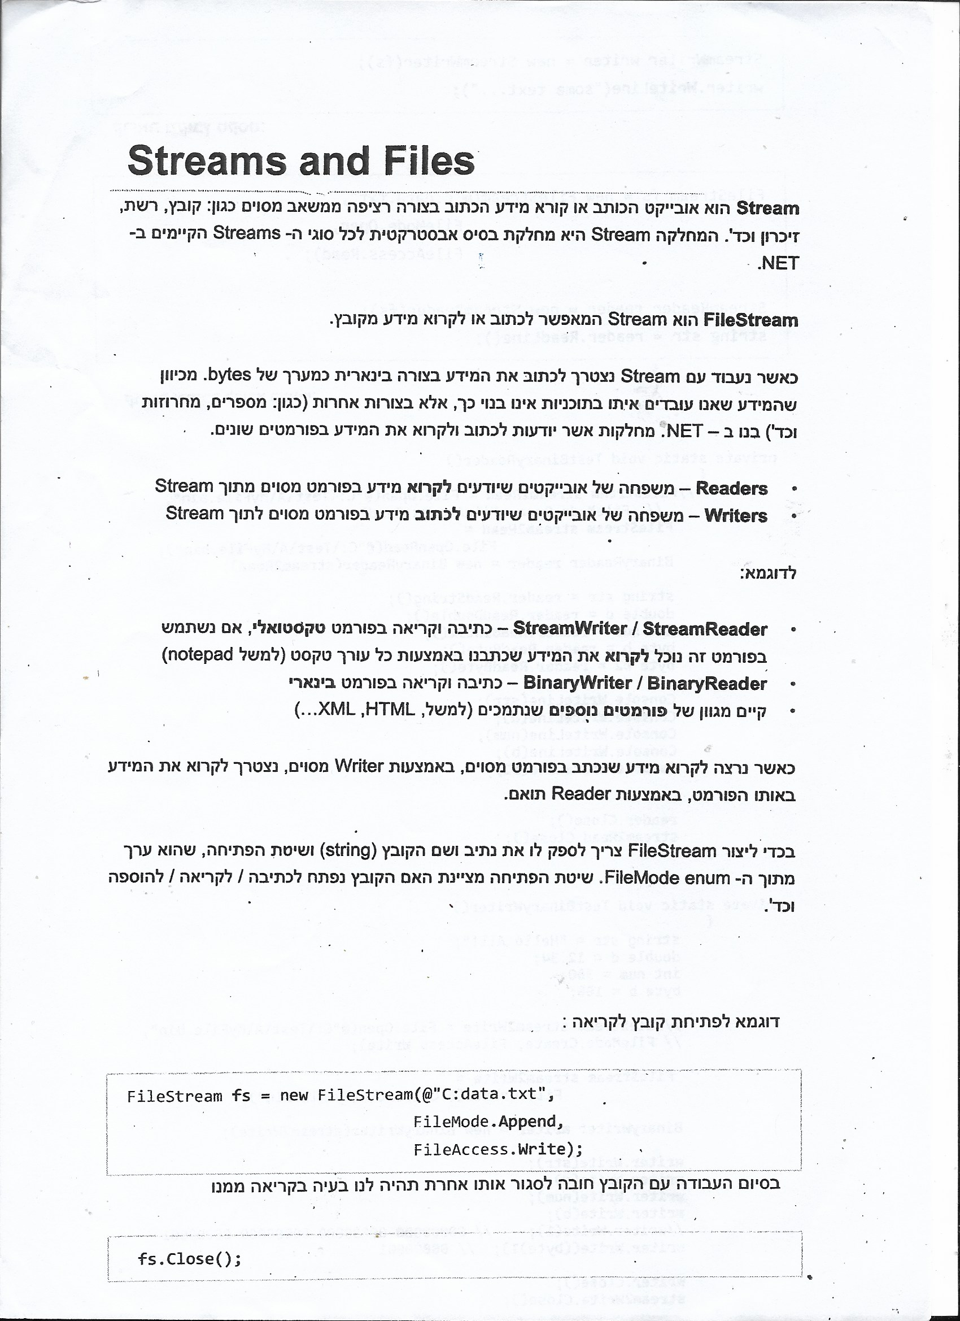
חוזה דירה / חוזים / 02/01/2025 / משה כהן
→ חזרה
User
Settings
Files
Folders
File Details
Edit
Upload
Find
SHARE
© כל הזכויות שמורות
לפרטים H4124196@gmail.com

Slide 6
גרור לכאן את הקובץ---
User
Settings
Files
Folders
בחר קובץ
File Details
Edit
Upload
Find
© כל הזכויות שמורות
לפרטים H4124196@gmail.com

Slide 7

User
Settings
סנן לפי תאריך
סנן לפי תוכן
Files
Folders
File Details
Edit
Upload
Find
© כל הזכויות שמורות
לפרטים H4124196@gmail.com

